Slide 1
Konceptualizace emocí v českém znakovém jazyce (HNĚV)
Kateřina Hronová
Michaela Kaprasová

Slide 2
DIPLOMOVÁ PRÁCE
GARDELKOVÁ, Barbora. Konceptualizace emocí v českém znakovém jazyce (Na příkladu hněvu). 2017. Diplomová práce. Univerzita Karlova, Filozofická fakulta, Ústav jazyků a komunikace neslyšících. Vedoucí práce Irena Vaňková.
autorka práce = Bc. Barbora Gardelková
vedoucí práce = doc. PhDr. Irena Vaňková, CSc., Ph.D
oponent = doc. PhDr. Lucie Saicová Římalová, Ph.D.
výsledek obhajoby = výborně

Slide 3
SHRNUTÍ PRÁCE
slovo emoce
(lat. emotio, od motio – pohyb)
emoce = často hybnou silou a motivací našeho jednání a rozhodování
základní emoce = strach, hněv, radost
DP = z hlediska jejich konceptualizace v jazyce
úkol práce = srovnat způsob konceptualizace v mluvených jazycích a ČZJ

Slide 4
Teorie konceptuální metafory
konceptuální (představová schémata) – např.: NÁDOBA, CESTA,…
konceptuální metafora = např.: HNĚV JE ZVÝŠENÁ TEPLOTA TEKUTINY V NÁDOBĚ
metaforické mapování

Slide 5
METONYMIE
primárně slouží k odkazování (referenční funkce)
specifický typ = synekdocha
příklady
ČÁST ZA CELEK (Nesmíš mu zkřivit ani vlas na hlavě)
VÝROBCE ZA VÝROBEK (Moje Stradivari dneska nějak nelají)
PROJEV EMOCE ZA EMOCE (Skoro jsem viděl, jak mu z nozder šlehá oheň)

Slide 6
METAFORA ve znakových jazycích
ikonické mapování
příklad ikonického vs ikonicko-metaforického mapování znaku v ČZJ

Slide 7
METAFORA V ČESKÉM ZNAKOVÉM JAZYCE
ŠŮCHOVÁ, Lucie. Metafora v českém znakovém jazyce. 2007. Diplomová práce. Univerzita Karlova, Filozofická fakulta, Ústav jazyků a komunikace neslyšících. Vedoucí práce Irena Vaňková.
dvě orientační metafory obecnější úrovně
POZITIVNÍ JE NAHOŘE/POZITIVNÍ SMĚŘUJE NAHORU
ČAS JE PROSTOR

Slide 8
Metonymie ve znakových jazycích
ASL = text Phyllis Perrin Wilcoxové (2000)
znaky reprezentující konkrétní objekty (zvířata, činnosti)
ČZJ = ZAJÍC, KŮŇ

Slide 9
EMOCE - HNĚV
klasifikace se u různých autorů různí
základní emoce x emoce odvozené
periferní x viscerální projevy emocí
hněv = základní emoce, jednodimenzionální (Stuchlíková)
reakce na nežádoucí útok, kdy máme pocit, že s námi ostatní jednají nespravedlivě

Slide 10
KONCEPTUALIZACE HNĚVU v MJ
konceptualizace hněvu ve třech MJ (anglický, polský a český)
L. Bednaříková = Obraz hněvu v jazyce českém (2002)
celkem 8 metafor a metonymií
HNĚV JE ZAHŘÍVÁNÍ TEKUTINY V NÁDOBĚ
(Krev se v něm vařila, Vzteky div nevyletěl z kůže)
HNĚV JE ŠÍLENSTVÍ
(být/chovat se/vyvádět/řádit jako blázen/šílenec/šílený)

Slide 11
Konceptualizace hněvu v českém znakovém jazyce: výzkum
devět respondentů – celkem 37 znaků
analýza znaků
vztahujících se k oblasti hněvu
sémanticky blízkým k situaci hněvu (i z jiných pojmových oblastí)
z pojmové oblasti konfliktu, který hněvu předchází
na základě jazykového materiálů zkoumáním formy a struktury znaků dospěla k metaforám a metonymiím

Slide 12
METAFORY
ve výzkumném vzorku se objevily dvě pojmová schémata:
NÁDOBA – u všech znaků artikulovaných na těle
metafory TĚLO JE NÁDOBA PRO EMOCE, SÍDLEM EMOCÍ JE HRUĎ, HNĚV JE SUBSTANCE V NÁDOBĚ
Realizována znaky VZTEK, VÝBUCH VZTEKU, DOPÁLIT SE, VŠŘIT V TĚLE, HROMADIT V SOBĚ a další
NAHOŘE-DOLE – u znaků s pohybem nahoru
Metafora HNĚV JE POHYB NAHORU
Realizována znaky VZTEK, VZTEKAT SE, NENECHAT SI LÍBIT

Slide 13
METONYMIE
všechny nalezené metonymie spadají do kategorie DŮSLEDEK EMOCE ZASTUPUJE EMOCI –> hněv je zastoupen některým ze svých projevů
metonymie:
ZATÍNÁNÍ ZUBŮ ZASTUPUJE HNĚV
ŠÍLENÉ CHOVÁNÍ ZASTUPUJE HNĚVIVÉ CHOVÁNÍ
HNĚVIVÉ POHYBY RUKOU ZASTUPUJÍ HNĚVIVÉ CHOVÁNÍ
SEVŘENÁ HRUĎ ZASTUPUJE HNĚV
ZAŤATÉ PĚSTI ZASTUPUJÍ HNĚV
SLINY LÉTAJÍCÍ OD ÚST ZASTUPUJÍ HNĚV
ZAMRAČENÁ TVÁŘ ZASTUPUJE HNĚV
NERVY ZASTUPUJÍ HNĚV

Slide 14
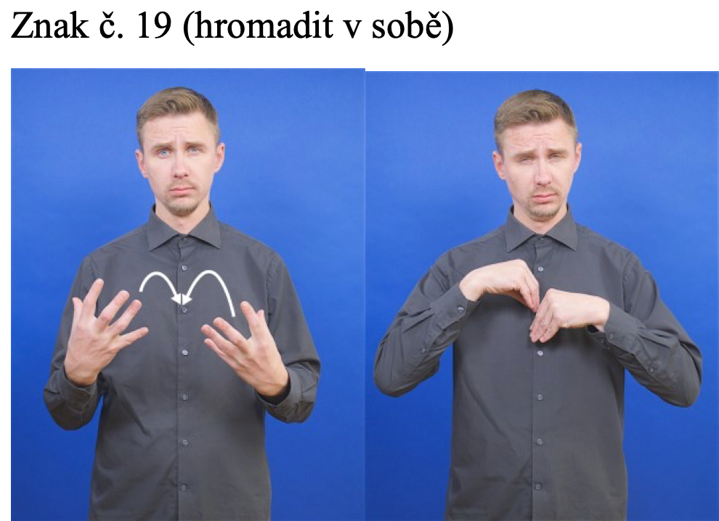
IDEALIZOVANÝ MODEL HNĚVU V ČZJ
na základě poznatků o metaforách a metonymiích se pokusila sestavit idealizovaný model hněvu v ČZJ – čtyři fáze:
1.
Počáteční událost – subjekt hněvu je pod vlivem negativních okolností, které mají vliv na jeho prožívání

Slide 15
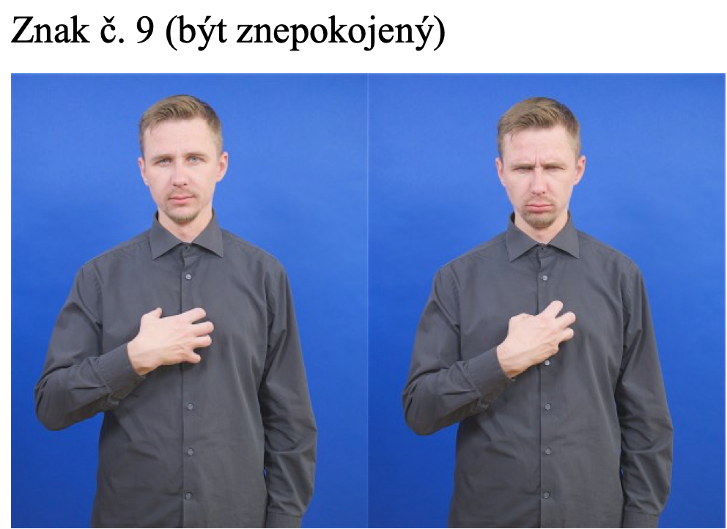
IDEALIZOVANÝ MODEL HNĚVU V ČZJ
2.
Vnitřní hněv – u subjektu hněvu se v této fázi projevují příslušné fyziologické projevy

Slide 16
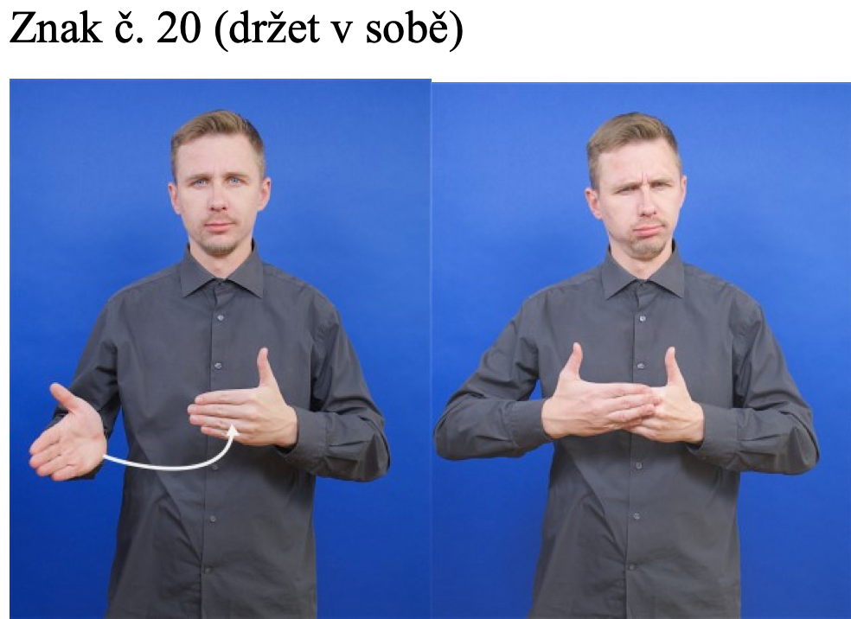
IDEALIZOVANÝ MODEL HNĚVU V ČZJ
3.
Pokus o ovládání – přesto, že v subjektu probublává vnitřní hněv, snaží se jej v sobě udržet

Slide 17
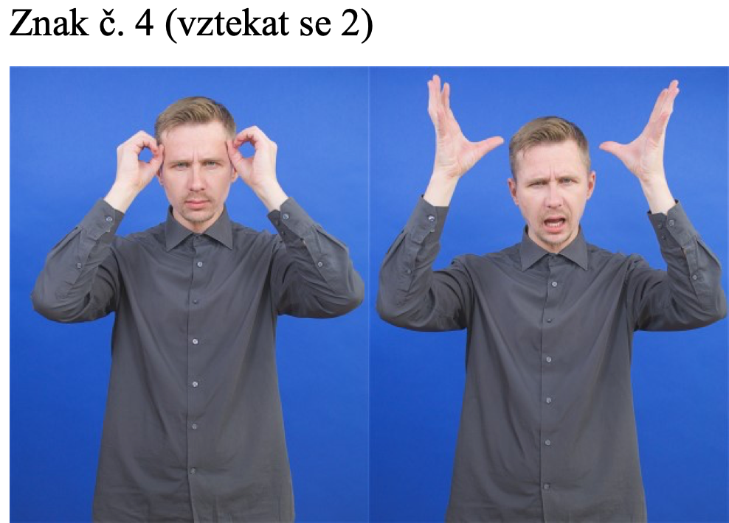
IDEALIZOVANÝ MODEL HNĚVU V ČZJ
4.
Ztráta ovládání a vnější hněv – pokus o ovládnutí hněvu se nezdařil, takže dochází k jeho expresi

Slide 18
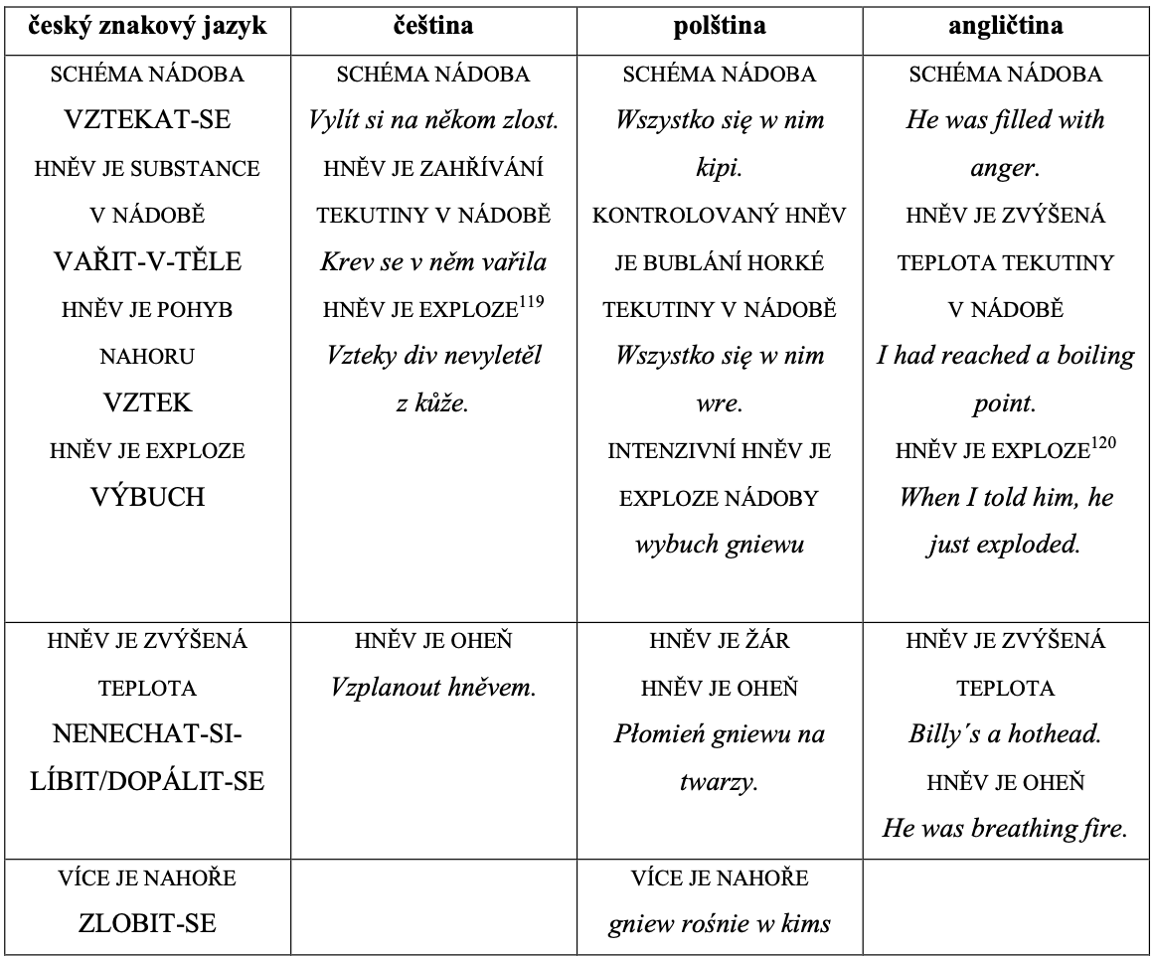
SROVNÁNÍ METAFOR
autorka porovnala získané metofory hněvu v ČZJ s mluvenými jazyky – s češtinou, agličtinou a polštinou

Slide 19
ZÁVĚRY
Centrální metaforou pro pojmovou oblast hněvu v češtině je HNĚV JE ZAHŘÁVÁNÍ TEKUTINY V NÁDOBĚ – nárůst mnoha tělesných funkcí a zvýšenou teplotou (všechno v ní vřelo, málem vypěnil, pohár přetekl atd.)
Centrální metaforou pro konceptualizaci hněvu v ČZJ je TĚLO JE NÁDOBA PRO EMOCE, MÍSTEM EMOCÍ JE HRUĎ a HNĚV JE POHYB NAHORU
Metonymie typu DŮSLEDEK EMOCE ZASTUPUJE HNĚV – formou napodobují chování nebo tělesné projevy rozhněvaného člověka, jeho vzhled nebo důsledek hněvivého chování

Slide 20
VYUŽITÍ PRO PRAXI
pro práci tlumočníků a překladatelů
je možné znaky do češtiny tlumočit pomocí frazémů či metaforických vyjádření, která se pro danou emoci v češtině běžně používají a která mají vztah k téže metafoře, která se uplatňuje u daného znaku

Slide 21
DĚKUJEME ZA POZORNOST

Slide 22
ZDOROJE OBRÁZKŮ
Obr. 1 : GARDELKOVÁ, Barbora. Konceptualizace emocí v českém znakovém jazyce (Na příkladu hněvu). 2017. Diplomová práce. Univerzita Karlova, Filozofická fakulta, Ústav jazyků a komunikace neslyšících. Vedoucí práce Irena Vaňková. Dostupné z: Konceptualizace emocí v českém znakovém jazyce (Na příkladu hněvu) (cuni.cz)
Obr. 2 : GARDELKOVÁ, Barbora. Konceptualizace emocí v českém znakovém jazyce (Na příkladu hněvu). 2017. Diplomová práce. Univerzita Karlova, Filozofická fakulta, Ústav jazyků a komunikace neslyšících. Vedoucí práce Irena Vaňková. Dostupné z: Konceptualizace emocí v českém znakovém jazyce (Na příkladu hněvu) (cuni.cz)
Obr. 3 : GARDELKOVÁ, Barbora. Konceptualizace emocí v českém znakovém jazyce (Na příkladu hněvu). 2017. Diplomová práce. Univerzita Karlova, Filozofická fakulta, Ústav jazyků a komunikace neslyšících. Vedoucí práce Irena Vaňková. Dostupné z: Konceptualizace emocí v českém znakovém jazyce (Na příkladu hněvu) (cuni.cz)
Obr. 4 : GARDELKOVÁ, Barbora. Konceptualizace emocí v českém znakovém jazyce (Na příkladu hněvu). 2017. Diplomová práce. Univerzita Karlova, Filozofická fakulta, Ústav jazyků a komunikace neslyšících. Vedoucí práce Irena Vaňková. Dostupné z: Konceptualizace emocí v českém znakovém jazyce (Na příkladu hněvu) (cuni.cz)
Obr. 5 : GARDELKOVÁ, Barbora. Konceptualizace emocí v českém znakovém jazyce (Na příkladu hněvu). 2017. Diplomová práce. Univerzita Karlova, Filozofická fakulta, Ústav jazyků a komunikace neslyšících. Vedoucí práce Irena Vaňková. Dostupné z: Konceptualizace emocí v českém znakovém jazyce (Na příkladu hněvu) (cuni.cz)
Obr. 6 : GARDELKOVÁ, Barbora. Konceptualizace emocí v českém znakovém jazyce (Na příkladu hněvu). 2017. Diplomová práce. Univerzita Karlova, Filozofická fakulta, Ústav jazyků a komunikace neslyšících. Vedoucí práce Irena Vaňková. Dostupné z: Konceptualizace emocí v českém znakovém jazyce (Na příkladu hněvu) (cuni.cz)
Obr. 7 : GARDELKOVÁ, Barbora. Konceptualizace emocí v českém znakovém jazyce (Na příkladu hněvu). 2017. Diplomová práce. Univerzita Karlova, Filozofická fakulta, Ústav jazyků a komunikace neslyšících. Vedoucí práce Irena Vaňková. Dostupné z: Konceptualizace emocí v českém znakovém jazyce (Na příkladu hněvu) (cuni.cz)
Obr. 8 : GARDELKOVÁ, Barbora. Konceptualizace emocí v českém znakovém jazyce (Na příkladu hněvu). 2017. Diplomová práce. Univerzita Karlova, Filozofická fakulta, Ústav jazyků a komunikace neslyšících. Vedoucí práce Irena Vaňková. Dostupné z: Konceptualizace emocí v českém znakovém jazyce (Na příkladu hněvu) (cuni.cz)
Obr. 9 : GARDELKOVÁ, Barbora. Konceptualizace emocí v českém znakovém jazyce (Na příkladu hněvu). 2017. Diplomová práce. Univerzita Karlova, Filozofická fakulta, Ústav jazyků a komunikace neslyšících. Vedoucí práce Irena Vaňková. Dostupné z: Konceptualizace emocí v českém znakovém jazyce (Na příkladu hněvu) (cuni.cz)
Obr. 10 : GARDELKOVÁ, Barbora. Konceptualizace emocí v českém znakovém jazyce (Na příkladu hněvu). 2017. Diplomová práce. Univerzita Karlova, Filozofická fakulta, Ústav jazyků a komunikace neslyšících. Vedoucí práce Irena Vaňková. Dostupné z: Konceptualizace emocí v českém znakovém jazyce (Na příkladu hněvu) (cuni.cz)

